Slide 1


ZÁKLADNÍ ŠKOLA OLOMOUC
příspěvková organizace
MOZARTOVA 48, 779 00 OLOMOUC
tel.: 585 427 142, 775 116 442; fax: 585 422 713
email: kundrum@centrum.cz; www.zs-mozartova.cz
Projekt: ŠKOLA RADOSTI, ŠKOLA KVALITY
Registrační číslo projektu: CZ.1.07/1.4.00/21.3688
EU PENÍZE ŠKOLÁM
Operační program Vzdělávání pro konkurenceschopnost

Slide 2
ZÁKLADNÍ ŠKOLA OLOMOUC
příspěvková organizace
MOZARTOVA 48, 779 00 OLOMOUC
tel.: 585 427 142, 775 116 442; fax: 585 422 713
email: kundrum@centrum.cz; www.zs-mozartova.cz
Autor: | Mgr. Kateřina Jechová, Ph.D.
Vzdělávací oblast: | Jazyk a jazyková komunikace
Vzdělávací obor: | Cizí jazyk
Vzdělávací předmět: | Německý jazyk
Ročník: | 7.
Tematická oblast: | Konverzační témata
Téma hodiny: | Die Farben 1
Označení DUM: | VY_32_INOVACE_33.09.JEC.NJ.7
Vytvořeno: | 07. 10. 2013

Slide 3


DIE FARBEN

Slide 4

blau
grün
lila
gelb
orange
rot

Slide 5
UND NOCH…
braun
schwarz
weiß

Slide 6
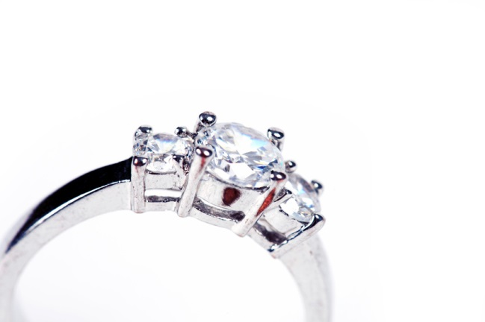

UND NOCH…
rosa
grau
beige
bronze
silber
golden
violett

Slide 7
Barvy píšeme malým počátečním písmenem!

Slide 8
Welche Farbe ist das?
rot
rosa
grün
rot
gelb
blau
orange

Slide 9

dunkelblau
hellblau
dunkel
hell

Slide 10
ERGÄNZE! WIE IST DAS RICHTIG?
gr_n
s_lb_r
r_s_
r_ t
_r_un
or_ng_
g_l_
_ch_a_z
br_nz_
gr_u
bl_u
l_l_
g_ld_n
w_i_

Slide 11
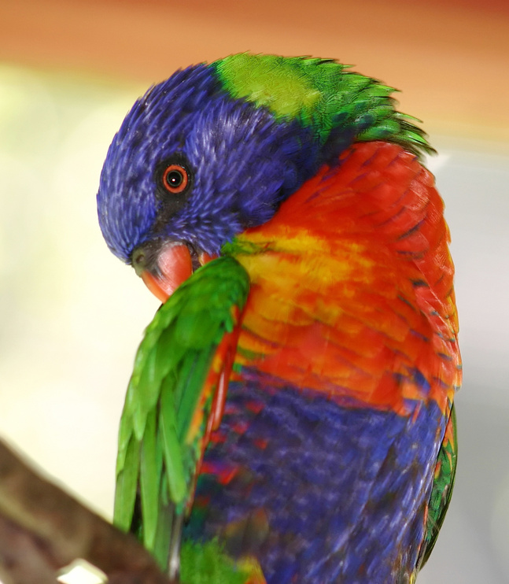
Welche Farben hat der Papagei?

Slide 12


LIEBLINGSFARBE
Welche ist deine Lieblingsfarbe?
Meine Lieblingsfarbe ist
blau.
Und deine?

Slide 13
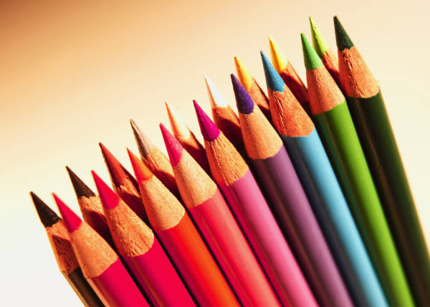
Welche Farben siehst du?

Slide 14
Welche Farben sind das?
Welche Länder sind das?

Slide 15
WELCHE FARBE HAT…?
Die Sonne ist…

Slide 16
WELCHE FARBE…?
Der Schneemann ist…

Slide 17
WELCHE FARBE…?
Das Eis ist…

Slide 18
WELCHE FARBE…?
Das Auto ist…

Slide 19
WELCHE FARBE…?
Die Katze ist…

Slide 20
WELCHE FARBE…?
Der Hund ist…

Slide 21
WELCHE FARBE…?
Der Luftballon ist…

Slide 22
JETZT SCHREIB DIE FARBEN ALLEIN!

Slide 23
ZÁKLADNÍ ŠKOLA OLOMOUC
příspěvková organizace
MOZARTOVA 48, 779 00 OLOMOUC
tel.: 585 427 142, 775 116 442; fax: 585 422 713
email: kundrum@centrum.cz; www.zs-mozartova.cz
Seznam použité literatury a pramenů:
FIŠAROVÁ, O., ZBRANKOVÁ, M. Deutsch mit Max 1. Němčina – učebnice pro základní školy a víceletá gymnázia. Plzeň : Nakladatelství Fraus, 2006. ISBN 80-7238-531-3. s. 12.
FIŠAROVÁ, O., Zbranková, M. Pracovní sešit pro základní školy a víceletá gymnázia. Deutsch mit Max 1. díl – pracovní sešit s přílohou - přehled učiva. Plzeň : Nakladatelství Fraus, 2006. ISBN 80-7238-532-1. s. 7.
Použité zdroje:
Obrazový materiál je použit z galerie obrázků a klipartů Microsoft Office.

